Slide 1
SETMANA DEL 25 AL 29 DE MAIG
LA PRIMAVERA
https://drive.google.com/file/d/13qabakJhKaj_sunc1-EJnw40Ro3f0mh6/view?usp=sharing

Slide 2
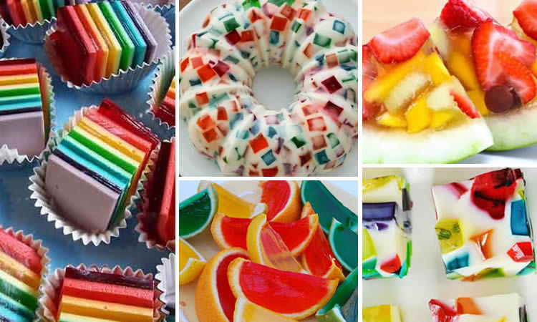
APRENDRE A SER I ACTUAR D’UNA MANERA CADA VEGADA MÉS AUTÒNOMA
CUINEM AMB SEGURETAT
Què hem de tenir en compte per no prendre mal a l’hora de cuinar? Quines actuacions podem fer per cuinar de manera segura? Podeu fer-ne una llista i posar-la en pràctica mentre us divertiu cuinant aquestes gelatines tan refrescants:
https://totnens.cat/receptes-de-gelatina-de-colors/

Slide 3
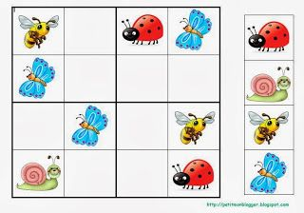
APRENDRE A PENSAR I A COMUNICAR
US ANIMEU A FER SUDOKUS?
Vigileu que enganxen molt eh! Heu de completar cada quadre de 4 amb un animalet de cada, això sí, no es poden repetiren cap fila, ni horitzontal ni vertical.

Slide 4
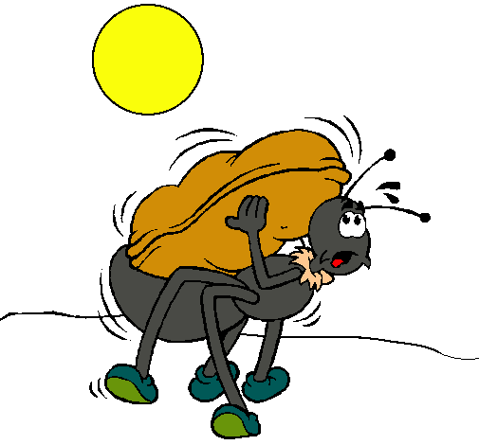
EL FORMIGUER
Voleu ajudar a les formigues a moure’s pel seu formiguer? Heu d’estar molt atents, perquè aquest formiguer és com un laberint.
http://www.uptoten.com/kids/kidsgames-races-antseedrace.html

Slide 5
ENDEVINA, ENDEVINALLA... Qui ho endevinarà? Us proposo que escriviu i dibuixeu la resposta de l’endevinalla.

Slide 6
FILOSOFIA

Slide 8
MÚSICA (REPTE DE RETORN) podeu enviar el retorn d’aquesta activitat al mail perepuig@escolalesroquesblaves.cat

Slide 10
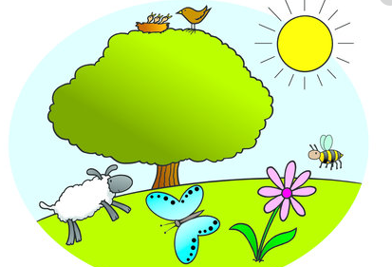
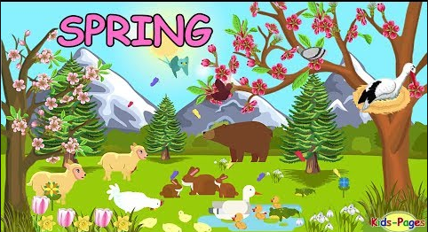
ENGLISH
HELLO GIRLS AND BOYS! HOW ARE YOU? Hola de nou a tots i totes! Voleu aprendre Anglès tot escoltant, ballant i cantant cançons sobre la primavera?
Cliqueu als següents enllaços per accedir-hi!
https://www.youtube.com/watch?v=DobrRgD5aOU
https://www.youtube.com/watch?v=gAcDUEgMgmY

Slide 11
APRENDRE A DESCOBRIR I TENIR INICIATIVA
LES TRES BESSONES I LA FLOR ROMANIAL
Veurem aquest vídeo de “Les tres bessones”.
https://www.youtube.com/watch?v=gdnNtvGVQA8
FEM SAQUETS D’OLOR I ESCRIVIM CARTELLETSPER CADA SAQUET.
En el següent enllaç trobareu una proposta de com podeu fer saquets d’olor.
https://www.sortirambnens.com/manualitats-infantils/manualitats-segons el-material/altres-materials/saquet-d-olor/

Slide 12
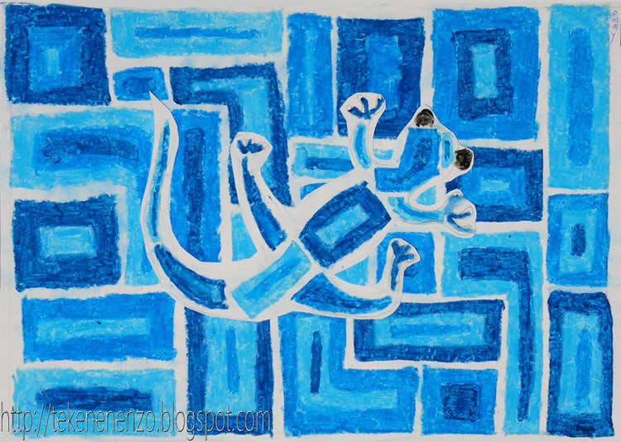
ART Qui s’anima amb aquestes propostes d’art relacionades amb la primavera, els petits animalons i el paisatge?
Creativitat artística on es combina el color, les taques en forma de figures i el camuflatge. Cal dibuixar un animal amb les mateixes característiques.

Slide 13
Ondulacions i colors que dibuixen paisatges.

Slide 14
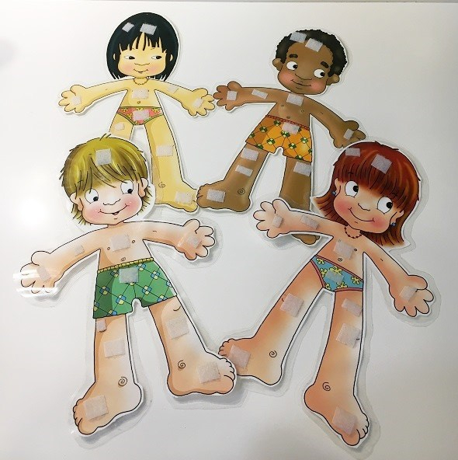
APRENDRE A CONVIURE I HABITAR EL MÓN
COM ENS VESTIM A LA PRIMAVERA?
Juga a vestir i a desvestir tantes vegades com vulguis...
https://maronadecolors.wordpress.com/2018/05/21/el-cos-el-cuerpo/

Slide 15
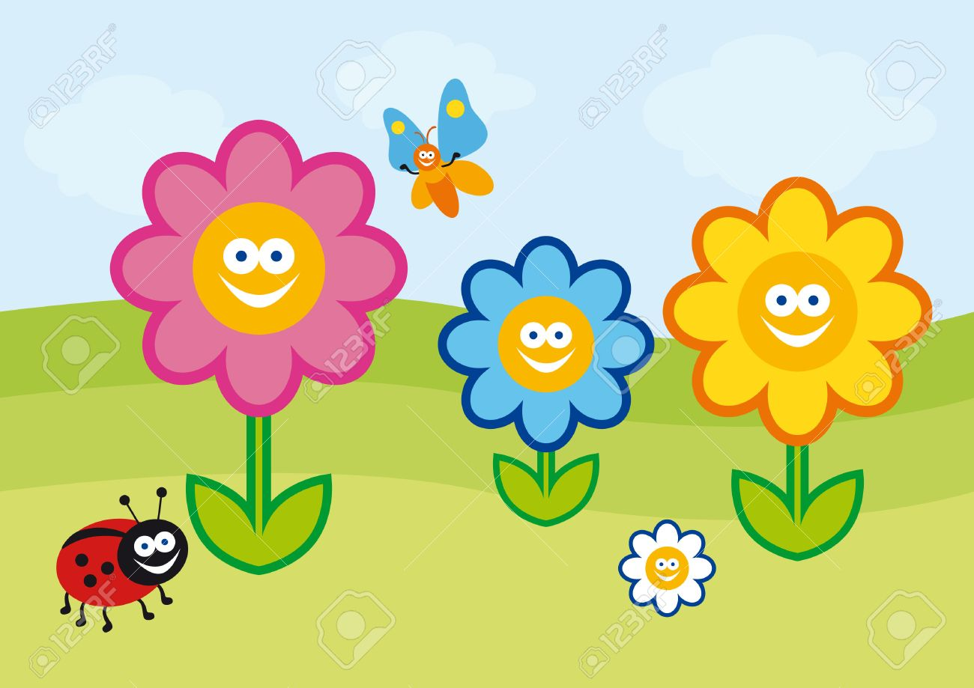
ALTRES ENLLAÇOS D’INTERÈS
Cantem amb la Dàmaris Gelabert “La Primavera”
https://www.youtube.com/watch?v=K851gOYea1E

